Slide 1
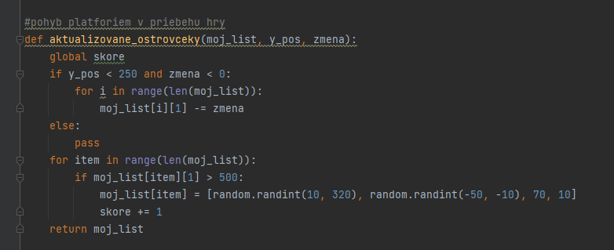
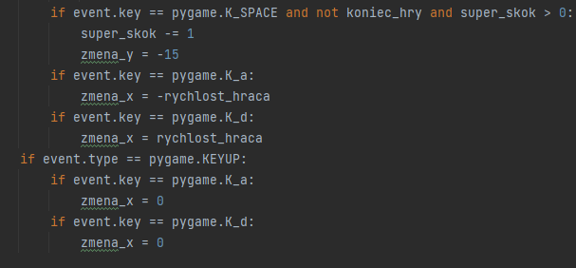
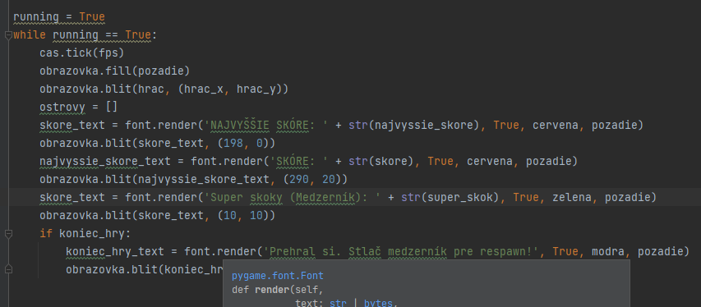
DOODLE JUMP
Timotej Dolník 1.AT

Slide 2
Tento kód slúži na vyplnenie plochy na ktorej sa odohráva hra.
Zobrazí sa hráč(postavička).
Na plochu sa vypíše text s parametrami a hra môže začať.

Slide 3
Na začiatku je pridaný špeciálny skok a jeho správanie.
Na tomto kóde je základné ovládanie hry.

Slide 4
V tomto kóde je správanie ostrovčekov a pripočítavanie skóre.

Slide 5
Ďakujem za pozornosť

